Slide 1
TEHNOLOGIJA ZAVARIVANJA
Univerzitet u Novom Sadu
Fakultet tehničkih nauka
Departman za proizvodno mašinstvo
Katedra za materijale i tehnologije spajanja
Doc.dr Sebastian Baloš

Slide 2
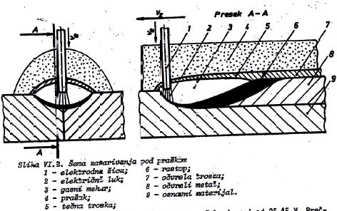
Zavarivanje pod praškom (EPP)
El.luk se uspostavlja između elektrode i osnovnog materijala, kroz gasni mehur nastao topljenjem praha.

Slide 3
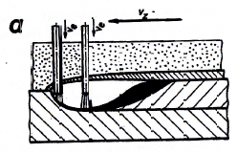
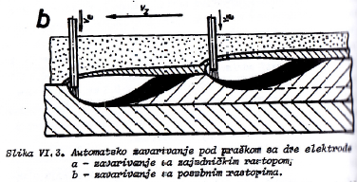
EPP postupak sa dve elektrode:
a) Sa zajedničkim rastopom (veći uvar, za zavarivanje osnovnog materijala veće debljine)
b) Sa posebnim rastopima (smanjenje brzine hađenja, što je pogodno kod osnovnog materijala sklonog kaljenju – stvaranju martenzitne strukture u zoni uticaja toplote)

Slide 4
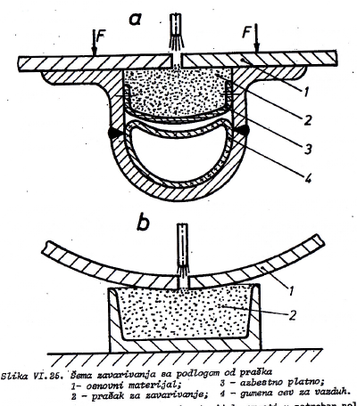
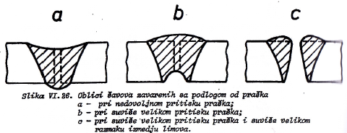
EPP zavarivanje sa podlogom od praha:
Pritiskom vazduha u gumenoj cevi reguliše se oblik šava
Umesto gumene cevi, moguće je koristiti elektromagnetnu regulaciju
Primena kod zavarivanja tankih limova

Slide 5
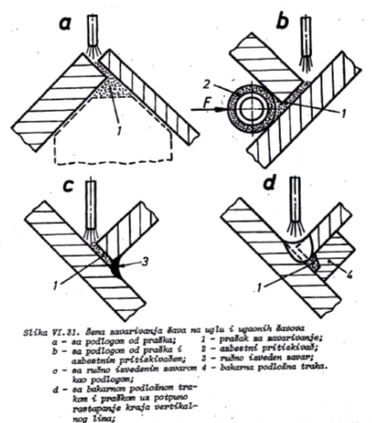
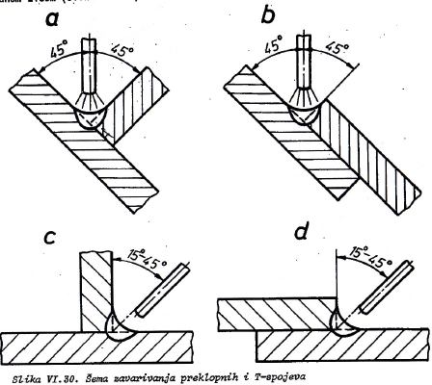
EPP zavarivanje ugaonih i T-šavova:

Slide 6
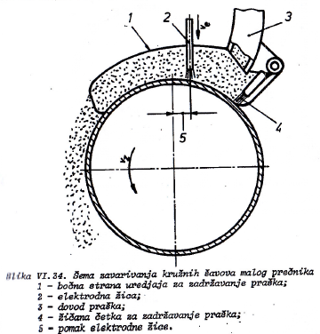
Zavarivanje kružnih šavova:
Za zavarivanje manjih prečnika, potreban je poseban uređaj za zadržavanje praška
Potreban je pomak elektrode čime se sprečava isticanje rastopa

Slide 7
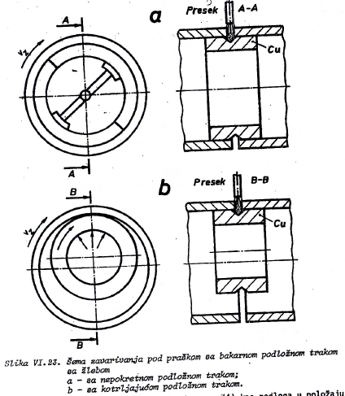
Zavarivanje cevi EPP postupkom:
Podloška od bakra
Za cilindrične posude malih prečnika

Slide 8
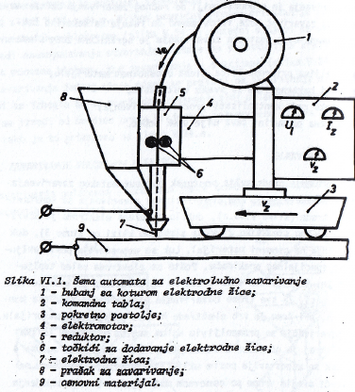
Automati za EPP posupak zavarivanja:
- Namenjeni za automatsko izvođenje šavova velike dužine: nosači, mostovi, brodogradnja i dr.

Slide 9
Elektrodna žica:
Hladno vučena bakarisana čelična žica (bakarisana zbog antikorozivne zaštite)
Prečnici od 2 do 6 mm
Od niskougljeničnog ili niskolegiranog čelika, znatno ređe obojeni metali

Slide 10
Prahovi:
- Štite šav od atmosferskih gasova (N, O, H), stabilizuju el.luk, vrše legiranje rastopa.
Topljeni prahovi: Na bazi MnO i SiO₂, čijim razlaganjem ostaju Mn i Si. Mn i Si nadoknađuju isparene elemente u rastopu. Namenjeni za zavarivanje niskougljeničnih i niskolegiranih čelika.
Netopljeni (keramički): sadrže supstance koje se razlažu pri zavarivanju i time se obezbeđuje efikasnija zaštita (CaCO₃) ili dezoksidacija (Si, Al, Ti). Dodavanjem npr. Ti dolazi do modifikacije šava i usitnjavanja strukture – postižu se bolje meh.osobine. Legiranje kroz prah je jeftinije i efikasnije nego kroz žicu.

Slide 11
Prednosti:
- Velik uvar, tako da obično nije potrebna priprema V-šava, već I-šav
Udeo elektrodne žice koja učestvuje u šavu je relativno mali
10x veća produktivnost u odnosu na REL
Gubici zbog prštanja i isparavanja materijala je smanjeno u odnosu na REL
Nepotrebna zaštita zavarivača jer se zavarivanje izvodi pod zaštitom praha
Visoka mogućnost automatizacije

Slide 12
Nedostaci:
Nemogućnost praćenja postupka zavarivanja
Manja fleksibilnost u položajima zavarivanja od REL
Velik utrošak praha i njegova cena povećavaju cenu postupka – isplativ postupak samo za dugačke šavove.
Zbog velike dubine uvara teško primenjiv postupak za obojene metale, naročito legure aluminijuma.

Slide 13
Hvala na pažnji!

